Slide 1
SECOND PERSON INTERVIEW: psycho-phenomenology descriptive sampling method and Clean Language Interviewing
Jan Nehyba
26.5.2016
Psychiatrická klinika FN Brno

Slide 2
KOntext
Sdělit naše zkušenosti s vedením ze cca 40 rozhovorů o tacitních znalostech (GAČR: Osvojování tacitních znalostí)
⇓
Potřeba specifického typu dat od respondentů. Posun od zkoumání obecného zkoumání zkušenosti jedince k mikrostruktuře zkušenosti.
⇓
Potřeba specifického způsobu dotazování, který dokáže odhalovat „myšlení na hraně“: to co je na hranici mezi vědomím a nevědomými procesy co nejvíce z perspektivy první osoby.

Slide 3
Nisbett, Wilson, 1977
Domluvili se v oddělení punčoch jednoho obchodu a vyvěsili tam tabuli: „Průzkum spotřebitelského mínění – Které mají nejlepší kvalitu?“ Náhodně osloveným lidem dávali za úkol vybrat nejkvalitnější ze čtyř punčoch, které byly uspořádané horizontálně v řadě vedle sebe a ve skutečnosti byly naprosto shodné. Poté, co si lidé punčochy vybrali, se jich výzkumníci zeptali, proč dané punčochy považují za nejkvalitnější. První punčochy zprava byly vybrány více jak 3x častěji než např. první punčochy zleva. Zajímavé není to, že si lidé častěji vybírají věci napravo (což Wilson s Nisbettem věděli z předešlých výzkumů). Zajímavé je, že nikdo z respondentů (N = 52) jako důvod svého výběru neuvedl pozici punčoch, ale kvalitu, ačkoliv právě pozice měla na výběr největší vliv. Tento fakt všichni popřeli i na přímý dotaz výzkumníků. Někteří se tvářili, že špatně rozuměli dotazu, příp. výzkumníky pokládali za podivíny.
„Subjektivní zprávy o vyšších mentálních procesech jsou někdy správné, ale i v případech, kdy správné jsou, nebývají výsledkem přímého introspektivního vědomí. Namísto toho jsou výsledkem náhodně správného užití apriorních kauzálních teorií.“ (Nisbett, Wilson, 1977)

Slide 4
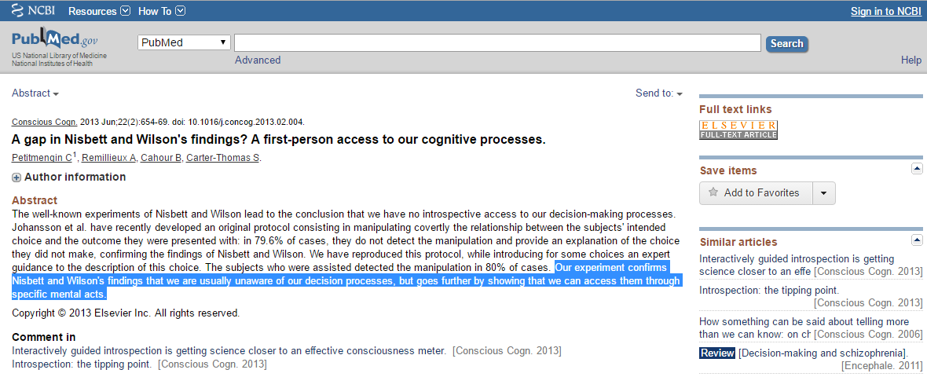

Slide 5
Návrat k introspekci
Inspirace fenomenologickou psychologií, která usiluje o „popis podstatných struktur prožitkové zkušenosti“ (Urban, 2015, s. 39) (deskriptivně orientovaná fenomenologie)
Propojení fenomenologické psychologie a empirických věd je často nazýváno jako naturalizovaná fenomenologie (Gallagher, Zahavi, 2008)
Naturalizovaná fenomenologie se zaměřuje na zkoumání lidského vědomí, a to jak se jeví zkušenosti v tomto vědomí z perspektivy první a druhé osoby.

Slide 6
Metody kognItivní vědy zkoumající vědomí
First person
Second person
Third person
Varela, Shear (1999)
Velké množství rozhovorových metod, které se zaměřují na zkoumání lidského vědomí a zkušenosti z pozice první a druhé osoby:
Vermersch (2004), Petitmengin (2009) Petitmengin’s Second Person Interview (asistovaná introspekce) neboli Elication Interview
Hurlburt (2009, 2011) Descriptive Experience Sampling methods
Lifshitz, Cusumano & Raz (2013) Hypnosis as a neurophenomenology
Micro-genetic elicitation interviews (Kimmel, 2013)
Gendlin (2004) Thiking At the Edge
Notes:
"first person" data, i.e. data that express the viewpoint of the subject himself, in the grammatical form "I…". But as these data have been gathered through another person (a "You"), it has been dubbed a "second person" method (Varela & Shear 1999b).

Slide 7
Elicitation interview
V odkazu na F. Varely a jeho neurofenomenologii (Varela, 1990)
Detailní zkoumání zkušenosti, které se vyjevuje ve vědomí jedince
Vychází z Merleu-Pontyho, Husserla, Titchener, M. Ericksona, Gendlina, Neurolingvistického programování

Slide 8
Elicitation interview
Petitmengin (2006):
Stabilizace pozornosti…
Důraz na jak ne proč a co
Posun od reprezentace k jedinečné zkušenosti (Evidence-based question, zakotveno v konkrétní situaci)
Retrospektivní přístup k žité zkušenosti – real-time přístup není možný
Zaměření na různé podoby zkušenosti (VAKOG?)
Zaměření na diachronickou a synchronickou stránku zkušenosti (Slo-motion)
Dát zkušenost do slov…
Důraz na vztah mezi výzkumníkem a respondentem

Slide 9
Ukázka otázek EI:
What happened when I asked you to spell the word ‘gazelle’?
I read the letters in the word.
How did you read them?
I saw the word in my head.
What did you see exactly, what was this word in your head like?
And to achieve this aim, what do you do precisely? How do you begin?” Or alternatively: “How do you know you have achieved this aim”, “How would you recognise that the aim has been achieved?”

Slide 10
Microgenetic elicitation interview
Založeno na EI, Cognitive Task Analysis (Klein, 1993), micro-analytic interview (Stern, 2004),…
1. Re-evoke setting
2 Arrest attention to unique moment → unfold
3 Construct time-line
4 Progressively zoom in
5 Move through parts

Slide 11
(Jedno) společné téma… empty-content?
Gallagher a Sørensen (2006); Gallagher a Zahavi (2008) „“suspending beliefs or theories about experience,” the interviewer raises open questions about the interviewee’s experiences. These questions lack any categorization or information that could bias the experience of the person. Through the method of open questions the interviewer aims for the individual to focus their attention on their own experience, reducing the number of possible interpretations (epoché).” (Olivares et al., 2015, p. 1)
Petitmengin and Bitbol (2009, p. 385): „‘Content-empty’ questions are questions which guide the interviewee’s attention towards the various moments and dimensions of his experience, which flag them without suggesting any content.“ (Vermersch 2004)
„The most important technique we ask our interviewers to bear in mind – precisely what makes this type of interview useful in research and in the professions – is to ask non-leading questions (you can’t whisper the answers under your breath when you’re asking these kinds of questions!) so that interviewees can gain access to their own experience.“ (Depraz, Varela, & Vermersch, 2002, s. 27)

Slide 12
Metoda Dotazování inspirovaná ČISTÝM JAZYKEM (CL)
1) využívá doslovných, přesných verbálních a neverbálních projevů respondenta (aktuálně řečených či řečených v průběhu rozhovoru)
2) Tyto otázky jsou konstruovány tak, aby co nejvíce eliminovaly „obsahové předpoklady“ tazatele. Otázky tak neobsahují slova či metafory dotazujícího, jenž by mohli kontaminovat zkušenostní pole dotazovaného
3) Rozvíjení těch výpovědí (pomocí čistých otázek), které jsou relevantní vzhledem k zkoumanému fenoménu ve vědomí.
Metodou second person interview, která podporuje dotazovaného co možná nejvíce jak je to možné v jeho výpovědi z pozice první osoby (srov. Petitmengin, 2009)
First person
Second person
Third person
ČISTÝ JAZYK

Slide 13
Proč inspirace CL?
Na každém slově v rozhovoru či dotazníku záleží (Tosey, 2011; Loftus, Palmer, 1974, 1975; Thibodeau, Boroditsky, 2011, 2013).
Rozdíl mezi jedním slovem v otázkách: Is there some/anything else you want to address in the visit today?” Při užití SOME, více odpovědí na otázku (Heritage et al., 2007).
Oblast našeho zkoumání byli TZ, potřebovali jsme kvalitní data z co nejvíce z perspektivy první osoby.
CL nám pomohlo v tom, aby si respondenti vytvořili svůj vlastní model zkušenosti kousek po kousku – proces sebemodelování.

Slide 14
Základní CL otázky
ATTRIBUTES
• And what kind of X is that X?
• And is there anything else about X?
LOCATION
• And where/whereabouts is X?
REFLEXIVITY
• And how do you know X?
METAPHOR
• And that’s X like what?
RELATIONSHIP
• And is there a relationship between X and Y?
AFTER
• And then what happens/what happens next?
BEFORE
• And what happens just before X?
SOURCE
• And where does/could X come from?
Basic Clean Language questions (adapted from Lawley and Tompkins, 2000, pp. 282–283)
1. Atributy
A co za X je to/toto X?
A je tam ještě něco dalšího?
2. Místo
A kde (přesně) je X?
A jak víš, že X?
3. Metafora
A jako co je to/toto X?
4. Vztah
A je nějaký vztah mezi X a Y?
5. Čas/sekvence
A co se stalo (těsně) před/po X?
6. Zdroje
A odkud je to X?
Notes:
Atributy, místo, metafora … jsem barevně odlišila, aby došlo ke grafickému zpřehlednění, čísla tam být nemusí, jestli nelíbí, můžeme vrátit. MOC PĚKNÉ, TAKHLE SE MI TO LÍBÍ, JAK JE TO PŘEHLEDNÉ!

Slide 15
Lawley, Tompkins (2004)
A co se děje (těsně) před …?
A co se děje pak?/
A co se bude dít dál?
PŘEDTÍM
POTOM
ROZVÍJENÍ
A co za … je to (toto) …?
A ještě něco (ohledně) …?
A kde/kde přesně je …?
A jako co je to …?
A je nějaký vztah mezi … a …?
A když …, tak co se stane (s) …?
AKTUÁLNÍ VNÍMÁNÍ
POŽADOVANÝ VÝSTUP
ZDROJ
A co by se mělo stát?
A odkud by to … mohlo být to?
NUTNÉ PODMÍNKY
A co potřebujete, aby se stalo …?
A může …?
Notes:
A co potřebujete, aby se stalo X?

Slide 16
Cvičení 1
Opakujte doslovně to co říká druhý.
1. Nejdříve krátké věty, tak jak to zvládnete, pak přidávejte…
2. Nejdříve řekne větu první pak druhý. Pak ten první zopakuje to, co řekl ten druhý.

Slide 17
Cvičení 2
1. FÁZE
A co za „X“ je toto „X“?
Ještě něco (o „X“)?
Kde to je?
Č1: Slovo, které vás napadne…
Č2: A co za „X=slovo“ je to „X“?
Č1: Popis…
Č2: A co za „X2“ je to „X2“? NEBO Ještě něco dalšího?
2. FÁZE
Opakujte doslovně odpověď + otázka

Slide 18
Čistota nebo fenomenologická variace?
V: Co vás k tomu napadá?
V: O čem to pro vás je?
V: Jak bys to pojmenoval?
V: A když to takhle proběhne všechno, tak co se stane dál? (parafráze otázky what happen next? na seznamu Lawely a Tompkins).

Slide 19
Cvičení 3 (syntax CL)
R: Chtěl bych víc energie.
Chtěl bych více energie. A když chcete více energie jak to vypadá?
R: Je to jako být zavřený v hradu.
Jako zavřený v hradu. A když jsi jako zavřený v hradu, tak jak to vypadá/co za hrad je ten hrad?
R: Vidím moře.
Vidíš moře. A když vidíš moře, tak co za moře je to moře?

Slide 20
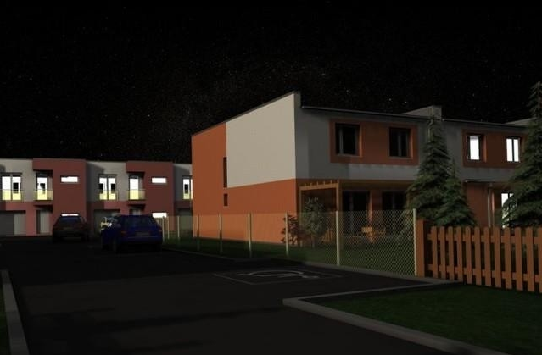
CL a výzkumný rozhovor
Oblast zkoumání
Výzkumník
Respondent

Baterka

Slide 21
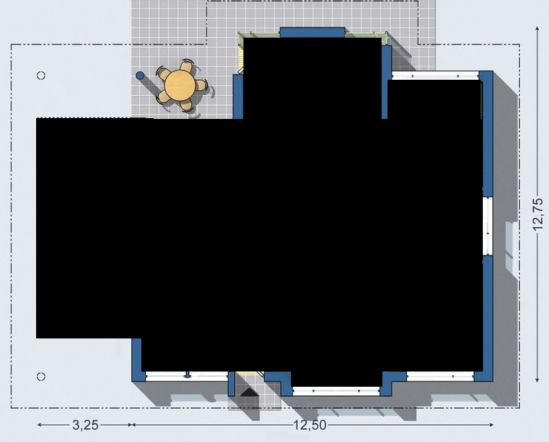
Neprozkoumaný prostor budovy (oblast vnitřní zkušenosti responendenta).
Respondent je ten, který v „potemnělém domě své mysli svítí do různých koutů baterkou“ a odkrývá své znalosti o zkoumaném tématu.


Slide 22
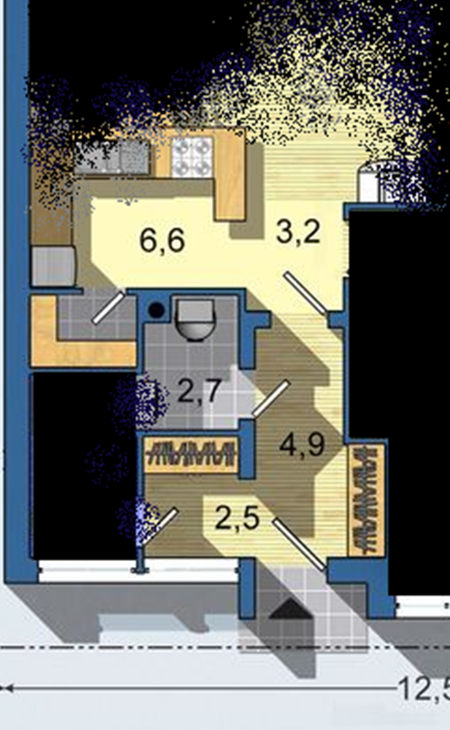
Rámec výzkumu tacitní znalosti u učitelů.
Microrámec v kterém lze použít CL:

Slide 23
Analýza výzkumných rozhovorů
Cílem naší analýzy je evaluovat způsob, jakým jsme používali metodu sběru dat „čistý jazyk“ (Tosey et al., 2014), kterou jsme se inspirovali při sběru dat pro výzkum TZ.
Vycházíme z předpokladu, že čím více jsou data získávaná z pozice první osoby, tím kvalitnější data to jsou. Kvalitní data (v případě našeho výzkumu) = informace získané ze světa respondenta, nikoliv informace prošlé sítem světa výzkumníka.
SBĚR DAT
41 hloubkových nestrukturovaných rozhovorů
květen 2014 až leden 2016
7 proškolených výzkumníků, 2 z nich supervidují ostatní

Slide 24
PROCES analýzy
Krok 1) Pro analýzu rozhovorů jsme použili protokol pro validizaci „čistoty“ při vedení rozhovoru (Lawley, 2014), ve kterém jsou stanoveny 4 základní kategorie hodnotící míru, s jakou výzkumník ovlivňuje obsah výpovědí respondenta:
Classically clean
Contextually clean
Mildly/Potentially leading
Strongly leading
Krok 2) Proškolili jsme výzkumnici, která začala podle těchto kategorií (deduktivně) analyzovat otázky v rozhovorech. Všechny ostatní výroky (tzv. komentáře) v rozhovoru kategorizovala a vytvářela tak postupně (induktivně) typologii výzkumníkových komentářů.

Slide 25
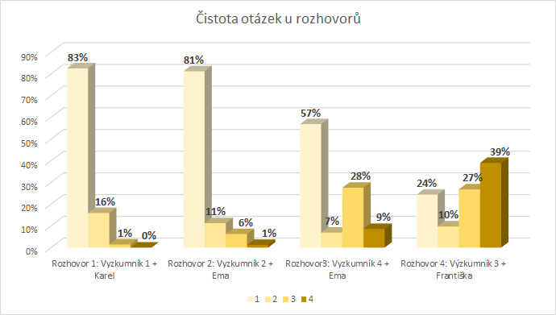
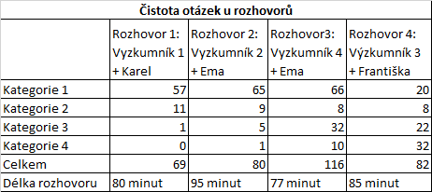
Proces analýzy

Slide 26
Kvantifikace CL rozhovoru
 | Facilitátor | Subjekt
BM_consistency | 0,995269583 | 0,992542284
speech_profile_total_speaking | 10minut | 18minut
speech_profile_total_silent | 30 minut
speech_participation | 0,372262659 | 0,663714929
audio_front_volume | 0,006825231 | 0,008837177
audio_front_vol_consistency | 0,770171318 | 0,685306266

Slide 27
Participace na rozhovoru (vectoring)
Měřeno pomocí Sociometric badges, 10 minutový úsek
Čím blíže k 1, tím více se účastní na promluvě

Slide 28
Synchronizace - Body motion: direction: front-back (1 minute)

Slide 29
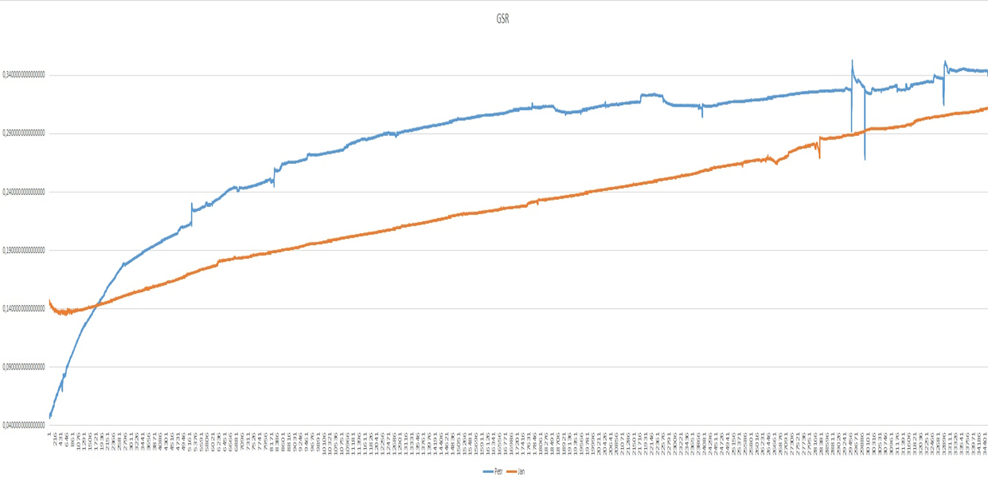
Synchronizace: galvanic skin response?
Sezení 1: 35 minut sezení, samplovací frekvence 16HZ
Sezení 2: 55 minut sezení, samplovací frekvence 0.1Hz

